Slide 1
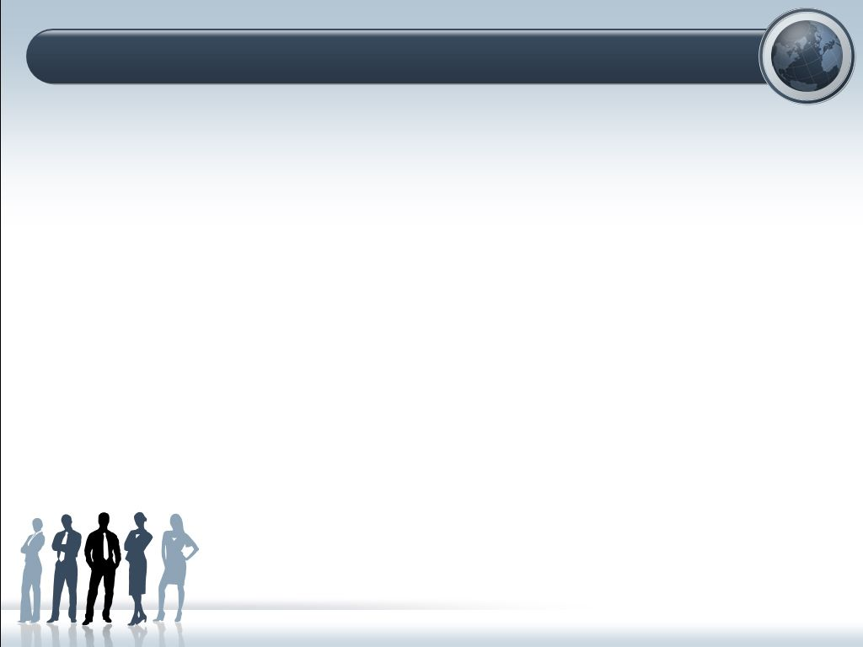
Xây dựng Website bán linh kiện Máy tính
Người thực hiện : Lê Đức Thông
Lớp : CT5A-L
Giáo viên hướng dẫn : Thầy Nguyễn Hoàng Anh Vũ

Slide 2
Lý do chọn đề tài
Hiện nay giá cả của các món linh kiện đang có dấu hiệu đi xuống và thị trường công nghệ đang có sự trở lại mạnh mẽ. Vì vậy hầu như ai cũng muốn sắm cho mình một bộ máy tính để phục vụ nhu cầu làm việc và giải trí.
Vì lý do như vậy nên em quyết định tạo ra một trang web bán linh kiện máy tính để giúp mọi người sử hữu một bộ máy tính hoặc linh kiện máy tính một cách dễ dàng và nhanh chóng.

Slide 3
Trang chủ
CPU
Mainboard
VGA
Ram
PSU
Sản phẩm
Giỏ hàng

Slide 4
Phần code : mình dùng HTML để tạo các nội dung cho trang web.
Phần chia layout: Dùng HTML và Grid System để tạo layout và bố cục từng trang.
Phần trình bày trang và responsive : Dùng CSS để trình bày các nội dung trở nên đẹp và bắt mắt hơn . Đồng thời tạo các bố cục ( responsive ) phù hợp với từng thiết bị ( Desktop , Mobile Phone).

Slide 5
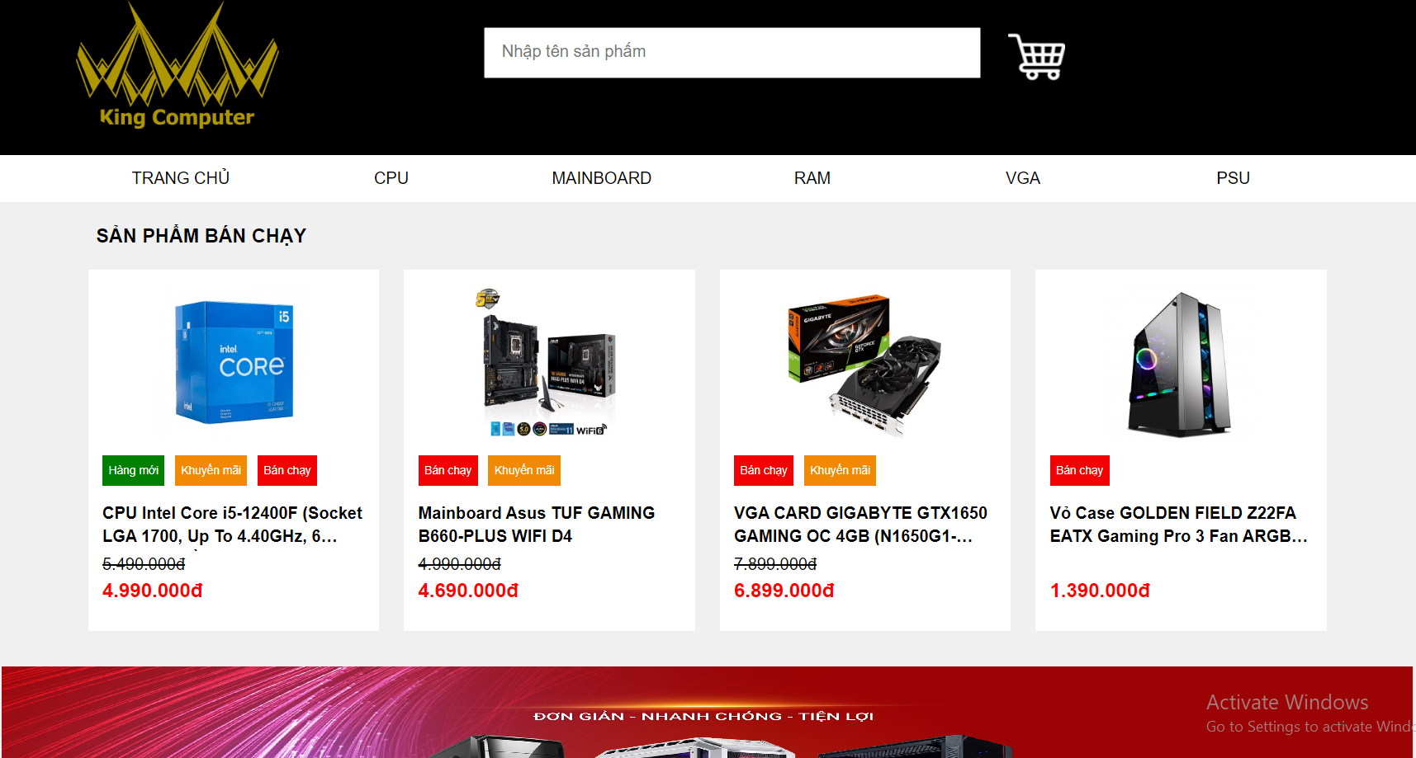
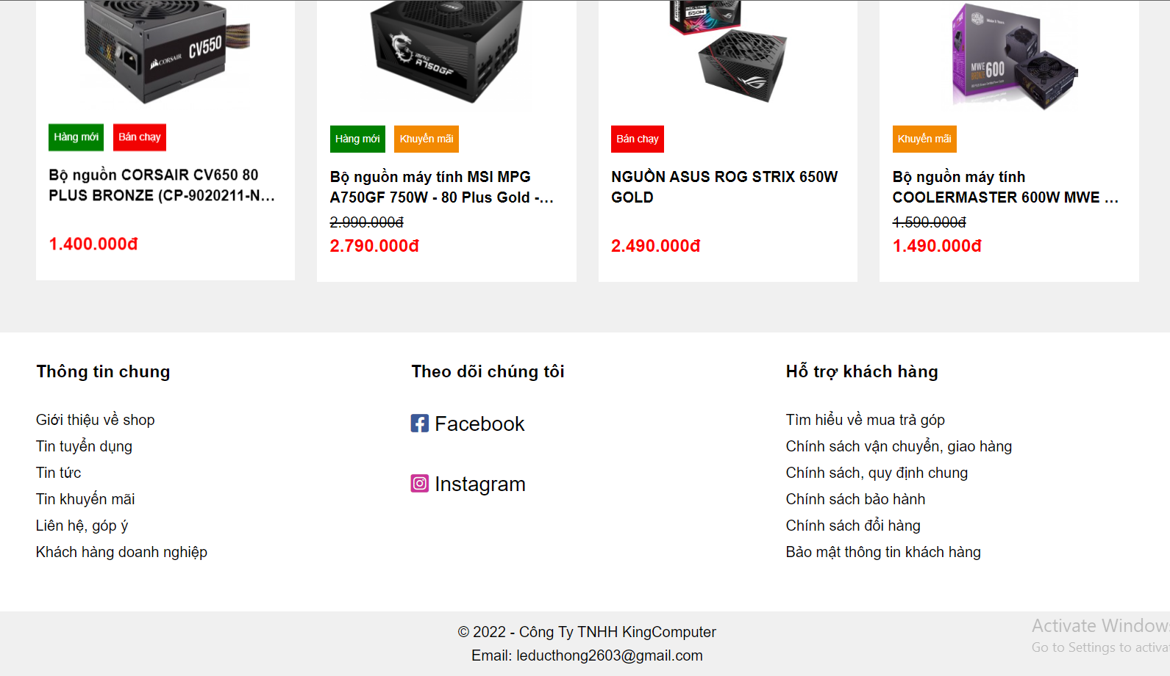

Slide 6
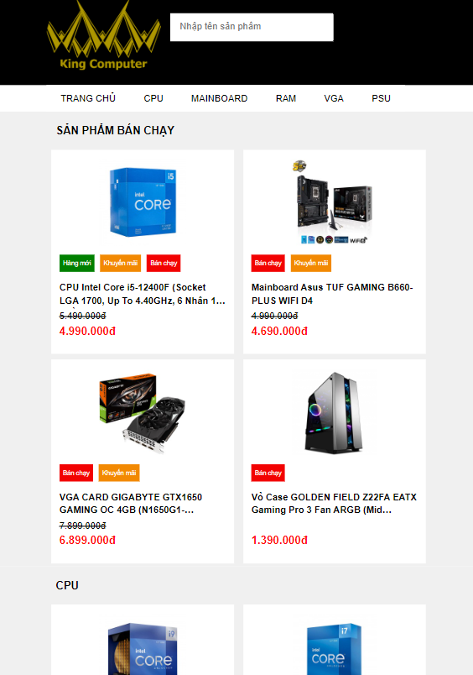
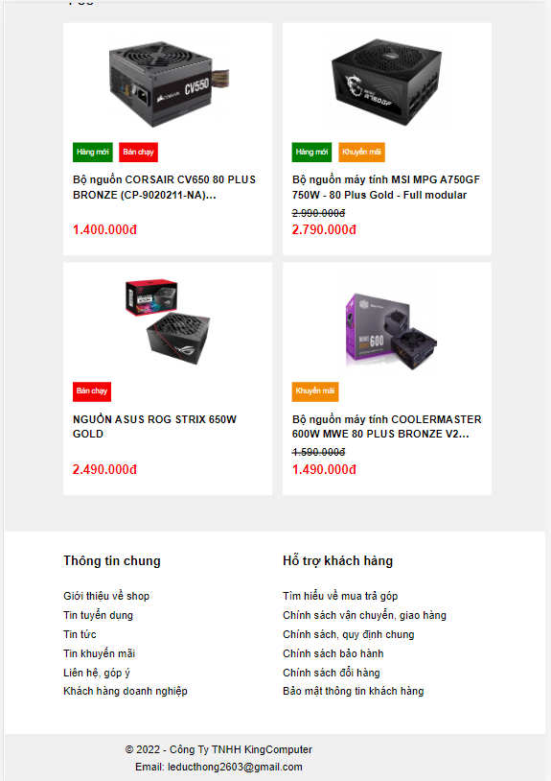

Slide 7
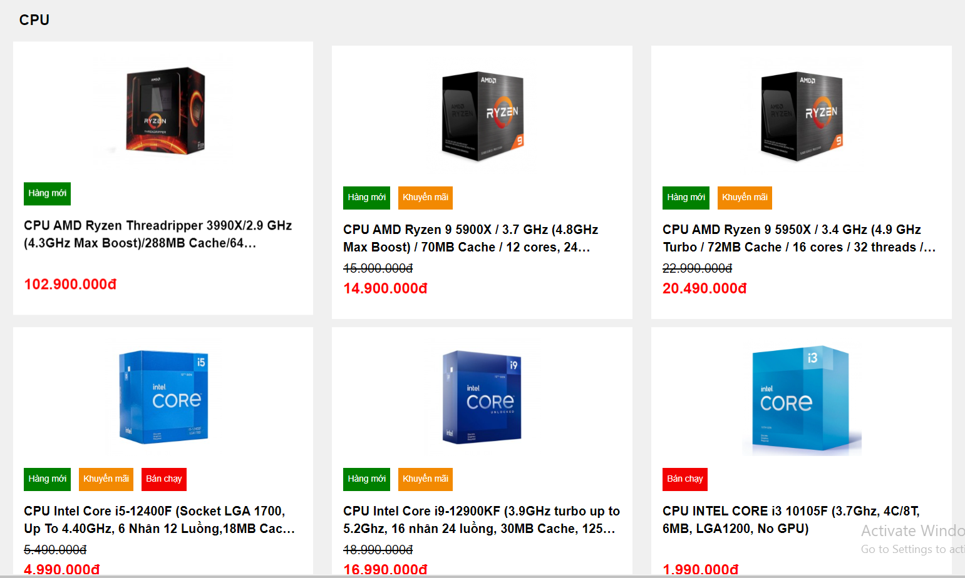

Slide 8
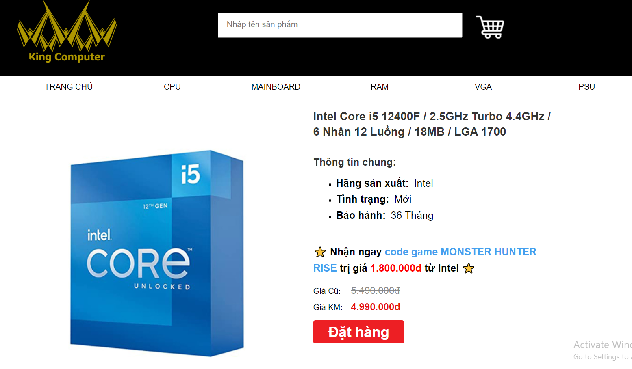

Slide 9
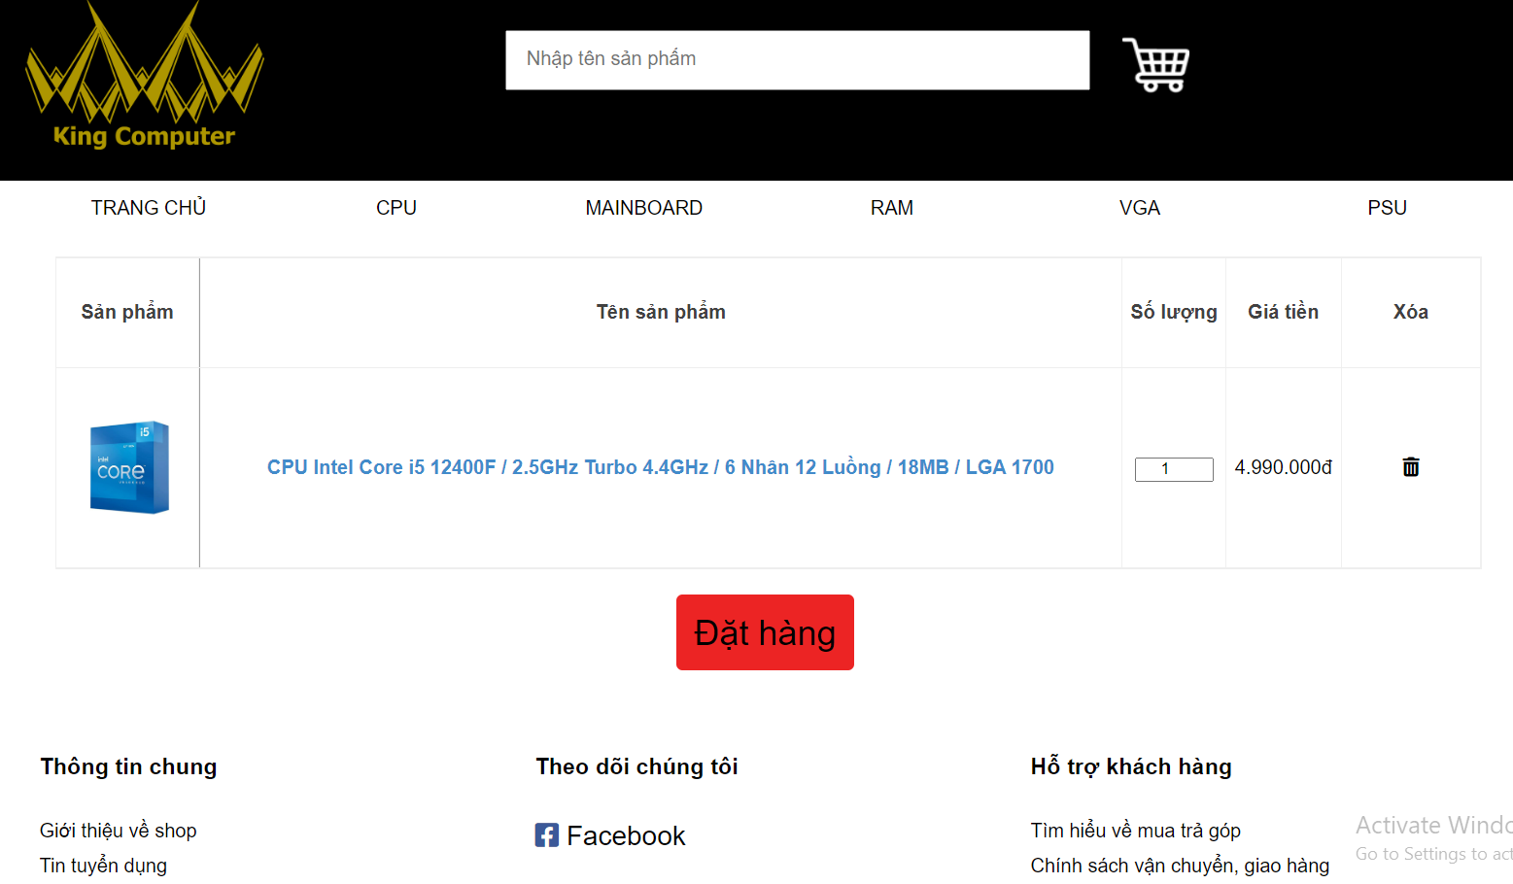

Slide 10
DEMO

Slide 11
Hướng phát triển
Trong tương lai nếu em có nhiều thời gian hơn thì em sẽ hoàn thiện trang web của mình và tìm hiểu thêm nhiều thứ để trau dồi kĩ năng.

Slide 12
Thanks for listening

